Slide 1
fuxi

Slide 2
(1)
R
x
I
o
推
广
(2)
I
R
×
o
(3)
I
R
×
o

Slide 3
(4)
d
*
A
(5)
I
*
o

Slide 4
7.4.3 磁偶极矩
I
S
I
S
说明： 的方向与圆电流的单位正法矢 的方向相同.

Slide 5
例3 载流直螺线管内部的磁场.
如图所示，有一长为l ，半径为R的载流密绕直螺线管，螺线管的总匝数为N，通有电流I. 设把螺线管放在真空中，求管内轴线上一点处的磁感强度.
R
P
*
×
×
×
×
×
×
×
×
×
×
×
×
×
×

Slide 8
无限长的管
半无限长的管

Slide 9
下图给出长直螺线管内轴线上磁感强度的分布.
从图可以看出，密绕载流长直螺线管内轴线中部附近的磁场完全可以视作均匀磁场.
B
O
x

Slide 10
7.4.4 运动电荷的磁场
S

Slide 11
运动电荷的磁场
适用条件
+
×

Slide 12
例4 半径为 的带电薄圆盘的电荷面密度为 ，并以角速度 绕通过盘心垂直于盘面的轴转动，求圆盘中心的磁感强度.

Slide 13
解法一 圆电流的磁场
向外
向内

Slide 14
解法二 运动电荷的磁场

Slide 15
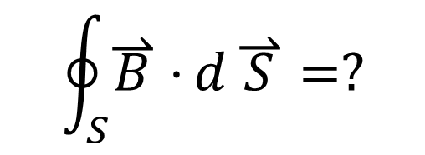
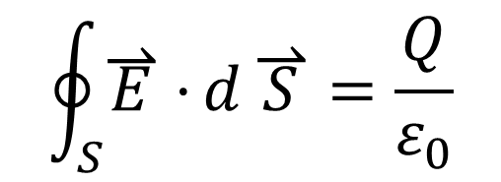
§7-5 磁通量 磁场的高斯定理
$$\oint_{S}{\overset{⇀}{E}⋅}d\overset{⇀}{S}=\frac{Q}{ε_{0}}$$
$$\oint_{S}{\overset{⇀}{B}⋅}d\overset{⇀}{S}=?$$

Slide 16
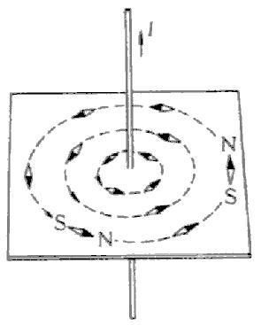
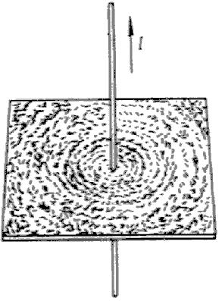
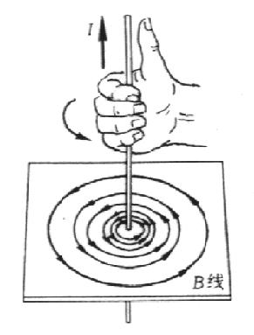
7.5.1 磁感线——形象化磁场（非真实存在）
切线方向—— 的方向；
疏密程度—— 的大小.
I
I
I

Slide 17
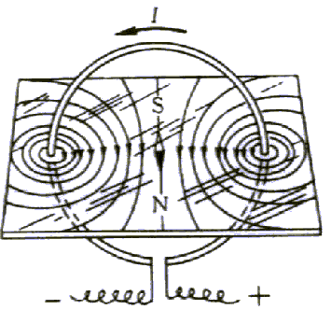
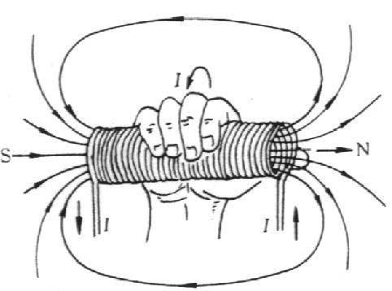
I
I
S
S
N
N
磁感线的特点：

Slide 18
7.5.2 磁通量(定义，单位)

Slide 20
例 如图载流长直导线的电流为 ，试求
通过矩形面积的磁通量.
dx
x

Slide 21
解
dx
x

Slide 22
7.5.3磁场的高斯定理

Slide 23
磁场高斯定理
物理意义：通过任意闭合曲面的磁通量必等于零（故磁场是无源的）.
磁单极子（磁荷）：

Slide 26
§7-6 安培环路定理

Slide 27
7.6.1 安培环路定理
通电的无限长直导线；圆形回路；绕向符合右螺旋
o
设闭合回路 为圆形回路, 与
成右螺旋

Slide 28
若回路绕向与I方向不符合右螺旋
o
对任意形状的回路

Slide 29
电流在回路之外

Slide 30
多电流情况
推广：
安培环路定理

Slide 31
安培环路定理
说明：
1“包围”
2. 电流必须为闭合电流。不可以有电容
3. 电流代数和
4. 涡旋场。
5. 对称情况下计算B

Slide 32
讨论：
（1） 是否与回路
外电流有关？
（2）若 ，是否回路 上各处
？是否回路 内无电流穿过？

Slide 33
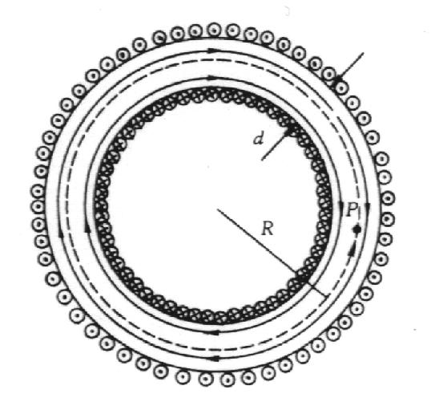
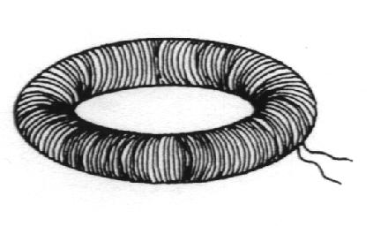
二 安培环路定理的应用举例
例1 求载流螺绕环内的磁场
解 （1） 对称性分析：环内 线为同心圆，环外 为零.

Slide 35
（2）选回路
令
L
当 时，螺绕环内可视为均匀场 .

Slide 36
例2 无限长载流圆柱体的磁场

Slide 37
解 （1）对称性分析
（2）
.

Slide 38
的方向与 成右螺旋

Slide 39
例3 无限长载流圆柱面的磁场

Slide 41
例4 无限大均匀带电(线密度为i)平面的磁场
a
d
c
b

Slide 42
例4 无限大均匀带电(线密度为i)平面的磁场
解 如图，作安培环路abcda，应用安培环路定理
a
d
c
b

Slide 43
a
d
c
b

